Slide 1
Муниципальное бюджетное общеобразовательное учреждение Ханты – Мансийского района
«Начальная общеобразовательная школа п. Горноправдинск»
Конкурс – выставка
«Великая Отечественная война в судьбе моей семьи»
Симонова
Виктория Александровна,
9 лет
2020 г.

Slide 2
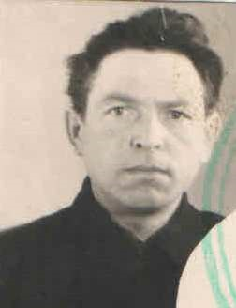
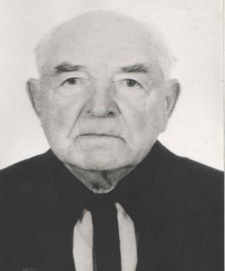
Мой прадедушка,
КАПРАЛОВ ВЛАДИМИР ВЛАДИМИРОВИЧ,
родился 5 мая 1921 года в Белоруссии,
д. Савиничи, Климовического района, Могилевской области.

Slide 3
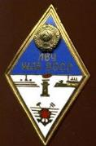
После окончания 9 класса Капралов Владимир Дмитриевич в 1937 году поступил в Ленинградское военное училище железнодорожных войск имени
М. В. Фрунзе, которое позже было преобразовано в институт.

Slide 4
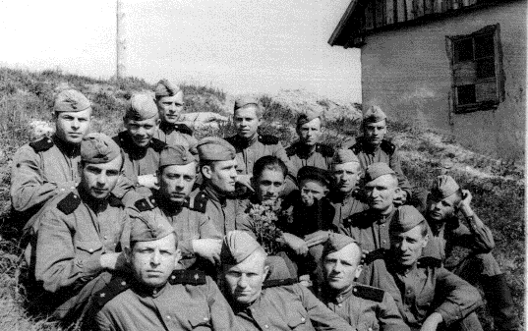
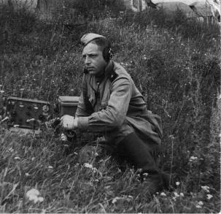
В армии он был командиром 110 отряда железнодорожных войск Народного комиссариата внутренних дел (НКВД).
4 сентября 1940 года Капралов Владимир Дмитриевич был призван в армию.

Slide 5
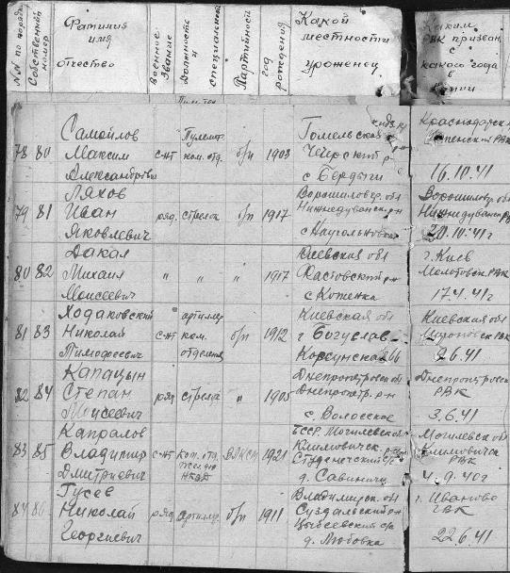
6 июля 1941 года Капралов Владимир Дмитриевич в возрасте 20 лет был призван на фронт и воевал под Ленинградом в 177 стрелковой дивизии, имел звание сержанта.

Slide 6
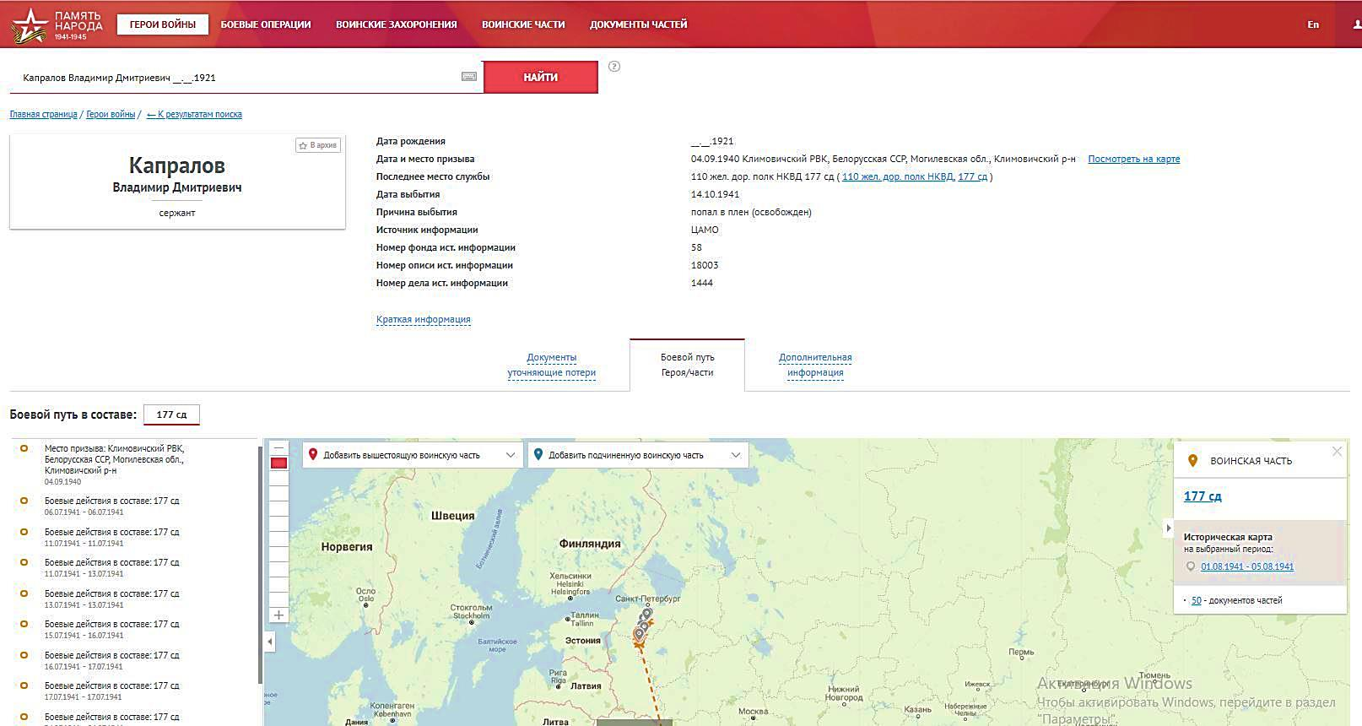
Весь боевой путь, журнал боевых действий, историческую справку боевого пути 177 стрелковой Любанской дивизии можно посмотреть на интернет - портале подлинных документов Второй мировой войны Память народа.

Slide 7
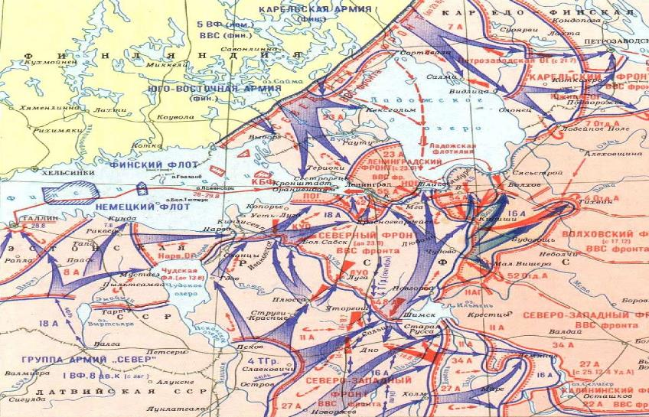
Боевые действия советских войск на подступах к Ленинграду 10 июля - 30 декабря 1941

Slide 8
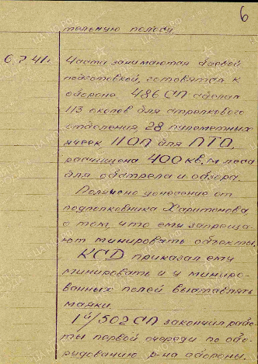
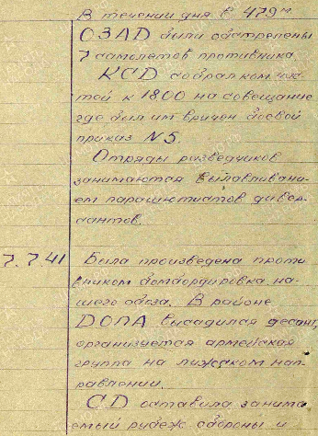
Журнал боевых действий 177 сд
Описывает период с 25.06.1941 по 10.08.1941 г.
Даты создания документа:
с 20.09.1941 по 20.09.1941 г. Архив: ЦАМО, Фонд: 1425, Опись: 1, Дело: 20.

Slide 9
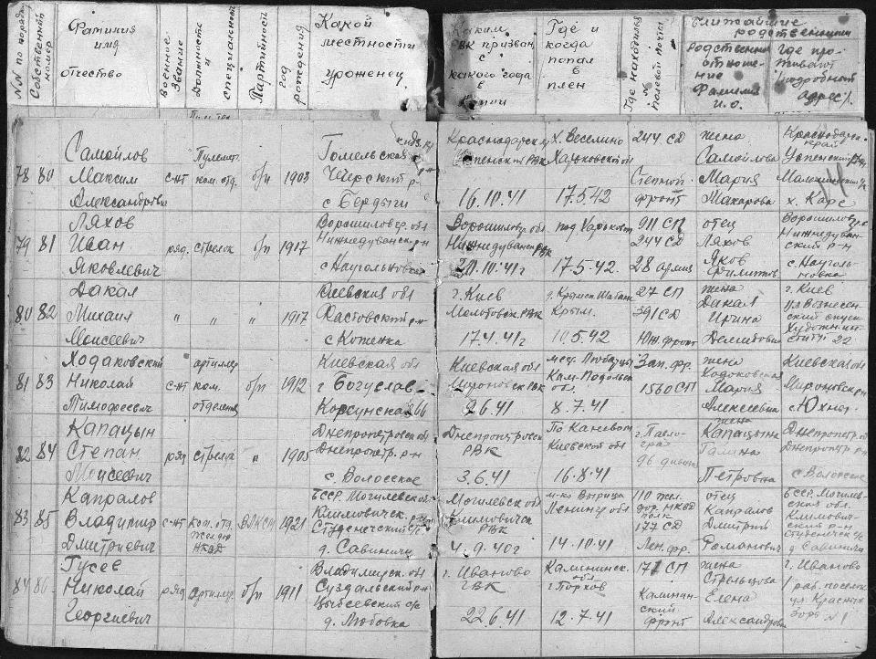
14.10.1941 года мой прадедушка попал в плен к немцам и был отправлен в концлагерь в Норвегию. Освобождение пришло неожиданно, спустя 2 года. Лагерь был заминирован и готовился к уничтожению, но наши солдаты пришли на помощь и всех освободили. Ужасные условия проживания, голод, постоянные издевательства фашистов сделали свое дело. Когда прадедушка вернулся из плена, он весил 45 килограммов

Slide 10
После освобождения и долгой проверки на предмет предательства прадедушку в августе 1945 года отправили на Японскую войну, которая началась из – за того, что Япония выступала на стороне Германии и воевала против союзников СССР. Но повоевать там он не успел, так как Японская война быстро закончилась и все вернулись на Родину. Прадедушка не любил рассказывать о тех страшных днях, которые ему пришлось пережить во время войны, поэтому у нас очень мало информации об этих событиях его жизни.

Slide 11
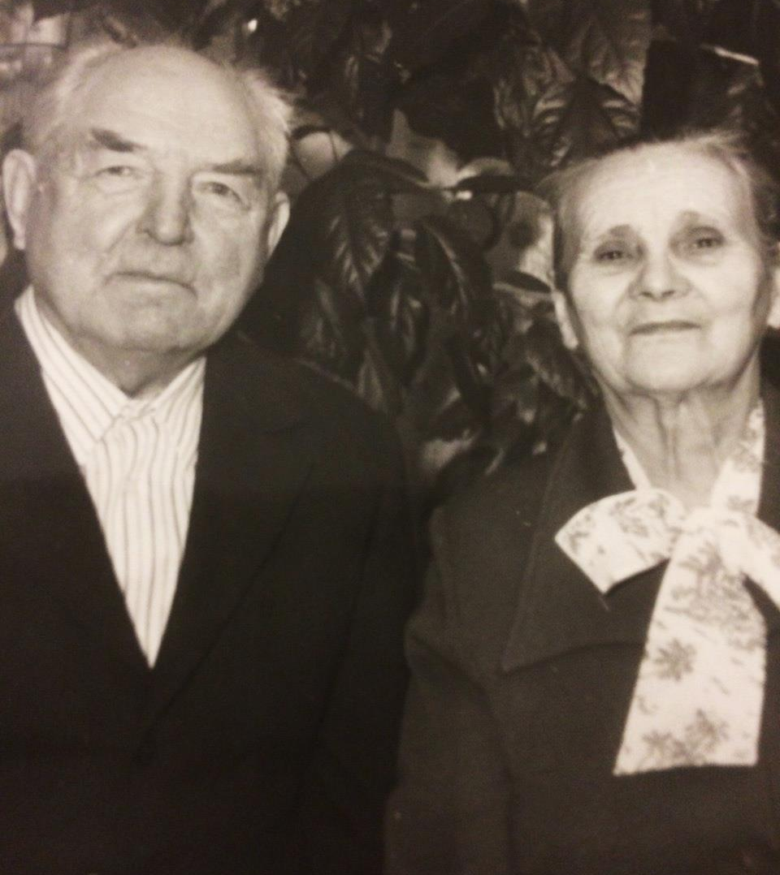
Приехав в родную деревню Савиничи, прадедушка встретил девушку Марию (в девичестве - Марченко Мария Никифоровна). В 1947 году они поженились, прожили в любви и согласии 58 лет и родили 4 детей

Slide 12
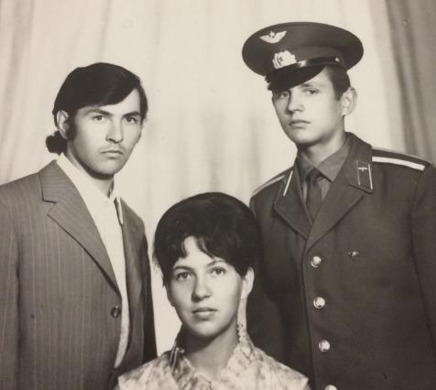
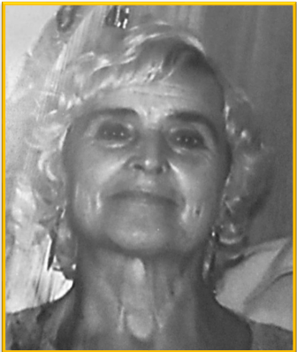
Дети
Владимир, Валентина, Пётр
Лилия

Slide 13
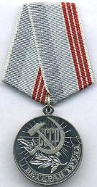
За добросовестный труд был награжден медалью «Ветеран труда».
Всю свою жизнь прадедушка проработал в деревне, где родился и вырос. Он был завхозом, директором автозаправочной станции. Не боялся тяжелой работы, ему было по плечу любое дело. Занимался охотой, земледелием, выращивал домашних животных. Очень любил лошадей, которые были его постоянными помощниками в хозяйстве.

Slide 14
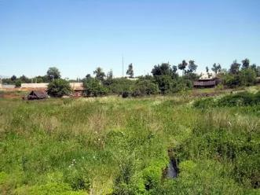
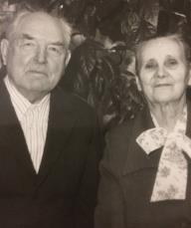
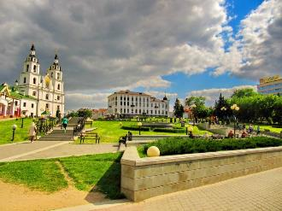
В 1986 году, после аварии на Чернобольской АЭС, деревня, в которой родился и проживал после войны мой прадедушка, оказалась в зоне заражения и всех жителей переселили в другие населенные пункты. Так прадедушка и прабабушка оказались в столице Беларуси - Минске. Здесь прадедушка прожил 15 лет и умер в 2005 году, в возрасте 87 лет. Провожали его в последний путь солдаты. В его честь на кладбище звучали залпы военного салюта и играл военный оркестр
д. Савиничи
г. Минск

Slide 15
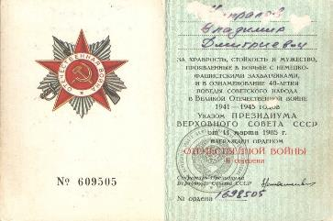
Мой прадедушка был награжден орденом Великой Отечественной войны II степени, медалью Георгия Жукова за отвагу, самоотверженность и личное мужество, проявленные в боевых действиях при защите Отечества, медалью ветерана войны, многочисленными медалями, посвященными юбилеям победы в Великой Отечественной войне и освобождению Белоруссии.

Slide 16
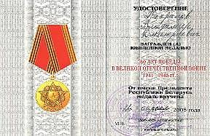
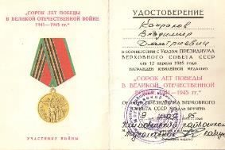
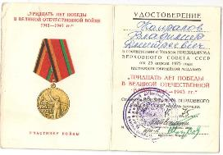
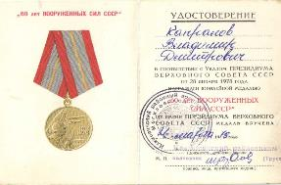
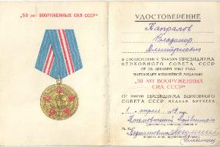
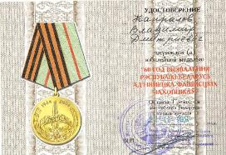
Мой прадедушка, Капралов Владимир Дмитриевич пережил все тяготы войны, сохранил в себе человеческие качества, был полезным членом общества, воспитал достойное поколение.

Slide 17
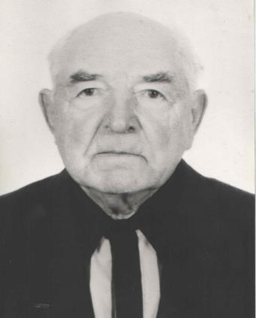
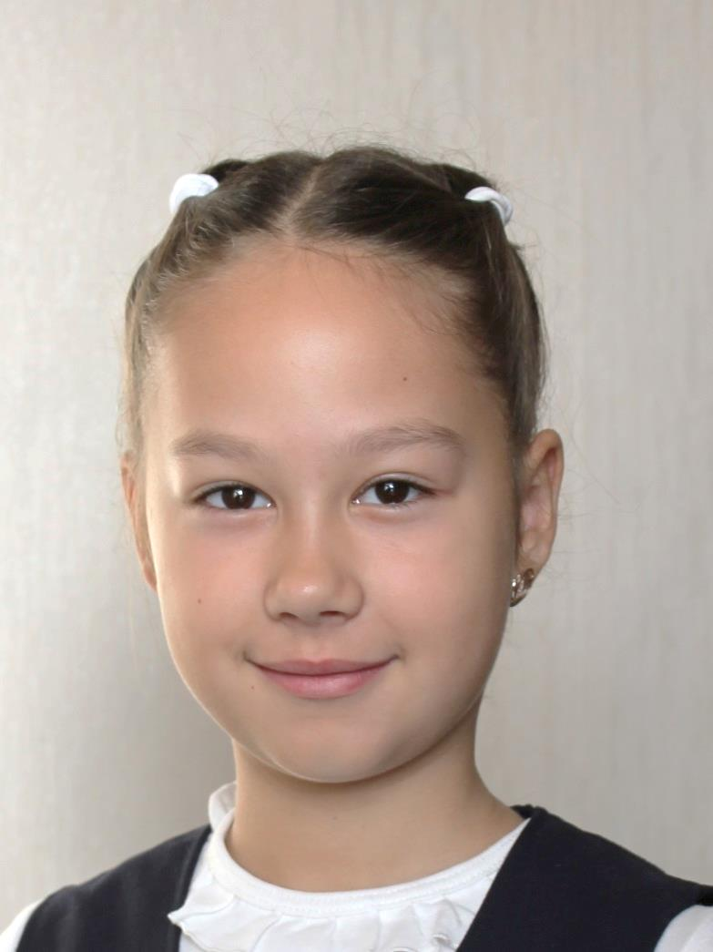
Память о моем прадедущке всегда будет жить в моем сердце.

Slide 18
Использованные материалы и источники:
Журнал боевых действий 177 сд // Память народа [Электронный ресурс]. Режим доступа: https://pamyat-naroda.ru/documents/view/?id=110184333
Капралов Владимир Дмитриевич. Орден Отечественной войны II степени // Подвиг народа . http://podvignaroda.ru/?#id=1522906196&tab=navDetailManUbil
Краткая историческая справка боевого пути 177 сд // Память народа https://pamyat-naroda.ru/documents/view/?id=452489938&backurl=division%5C177%20%D1%81%D0%B4::begin_date%5C06.07.1941::end_date%5C06.07.1941::use_main_string%5Ctrue::group%5Call::types%5Copersvodki:rasporyajeniya:otcheti:peregovori:jbd:direktivi:prikazi:posnatovleniya:dokladi:raporti:doneseniya:svedeniya:plani:plani_operaciy:karti:shemi:spravki:drugie::page%5C2
Материалы из личного архива

